Slide 1

Työturvallisuus rakennusalalla
Työturvallisuuden opetusmateriaali
9. Kuormitustekijöitä rakentamisessa

Slide 2
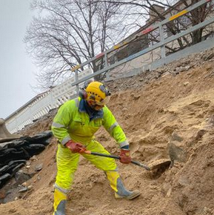
9. Kuormitustekijöitä rakentamisessa
Fyysinen kuormitus ja ergonomia
Henkinen työsuojelu
Kuva Mika Ripatti
https://www.instagram.com/p/CNCqtMYh_Ac/
Notes:
Oppimistavoite:
Kuormitustekijät ovat merkittävä terveysriski rakennustyössä.
Erityisesti tuki- ja liikuntaelinvaivat ovat yleisiä ja aiheuttavat paljon ennenaikaisia eläköitymisiä ja pakotettuja ammatinvaihtoja -> apuvälineiden käyttäminen
Henkinen kuormitus koskee erityisesti työnjohtoa, joka joutuu repeämään joka suuntaan ja työssä on jatkuvia keskeytyksiä -> resursointi

Slide 3
Fyysinen kuormitus ja ergonomia
Liiallinen fyysinen kuormitus rakennusalan työtehtävissä aiheuttaa tuki- ja liikuntaelinvaivoja (TULE-sairauksia); näistä seuraa ennenaikaista työkyvyttömyyttä, alanvaihtoja pakon edessä sekä sairauspoissaoloja
  Työn fyysisyys kuten raskaiden esineiden nostot, kantaminen, siirrot, käsien toistoliikkeet, kaivaminen, hakkaaminen…
Rakennustyöntekijöiden parissa tehdyissä selvityksissä noin puolet raportoivat selkävaivoista, TULE-vaivoista käsissä tai jaloissa viimeisen 12 kk aikana
Kehon kuormitusta lisäävät rakennustyön sisältämät epäergonomiset työasennot, joista moni johtuu huonosta työn suunnittelusta
Lisänä mm. kylmyys, kosteus, veto, tärisevien työkalujen käyttö tai iskut ml. hyppääminen esim. työkoneesta
Vaivojen välttämiseksi rakennustyössä (työn ja apuvälineiden suunnittelun lisäksi) jokaisen on huolehdittava omasta kunnostaan sekä riittävästä palautumisesta
Kysymys ei ole kuormitustekijöiden poistamisesta työstä, vaan kuormituksen optimoinnista ihmiselle sopivaksi
Tuki- ja liikuntaelinvaivat ovat merkittävä riski rakennustyöntekijöille
Notes:
Ergonomia tarkoittaa yksinkertaistettuna työmestan, työvälineiden, työtasojen ja työmenetelmien sopeuttamista ihmisten ominaisuuksien, toimintojen ja kykyjen mukaisiksi.
Eurooppalainen tutkimus TULE vaivoista: https://osha.europa.eu/sites/default/files/Discussion_paper_INAIL_MSDs_construction_sector.pdf
Ergonomia julkisivujen muuraustyössä: https://www.rakennusteollisuus.fi/globalassets/oppaat-ohjeet/tsp_muurausergonomia19.10.2007.doc
Uudenmaan työsuojelupiiri on julkaissut ohjeen ergonomiasta julkisivujen muuraustyössä. Ohjeen mukaan julkisivujen muuraustyössä mm. telinetasot tulee asentaa siten, että työssä ei kuormittavasti jouduta kurottelemaan, eikä kumartumaan ja tekemään työtä polvillaan.
Fyysistä kuormitusta ja ergonomiaa koskevat keskeiset säännökset:
Työturvallisuuslaki (738/2002)
8 § työnantajan yleinen huolehtimisvelvoite
10 § työn vaarojen selvittäminen ja arviointi
12 § työympäristön suunnittelu
13 § työn suunnittelu
14 § työntekijälle annettava opetus ja ohjaus
24 § työpisteen ergonomia, työasennot ja työliikkeet
25 § työn kuormitustekijöiden välttäminen ja vähentäminen
26 § näyttöpäätetyö
31 § työn tauottaminen
Valtioneuvoston päätös käsin tehtävistä nostoista ja siirroista työssä (1409/1993)
Valtioneuvoston päätös näyttöpäätetyöstä (1405/1993)
Valtioneuvoston asetus työvälineiden turvallisesta käytöstä ja tarkastamisesta (403/2008)
2 § työvälineen valitseminen ja sijoittaminen

Slide 4
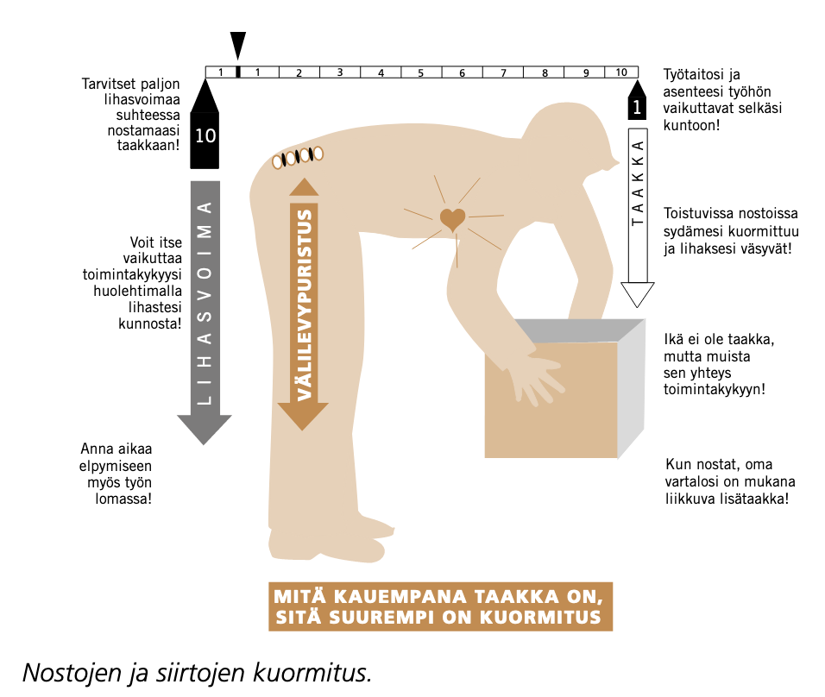
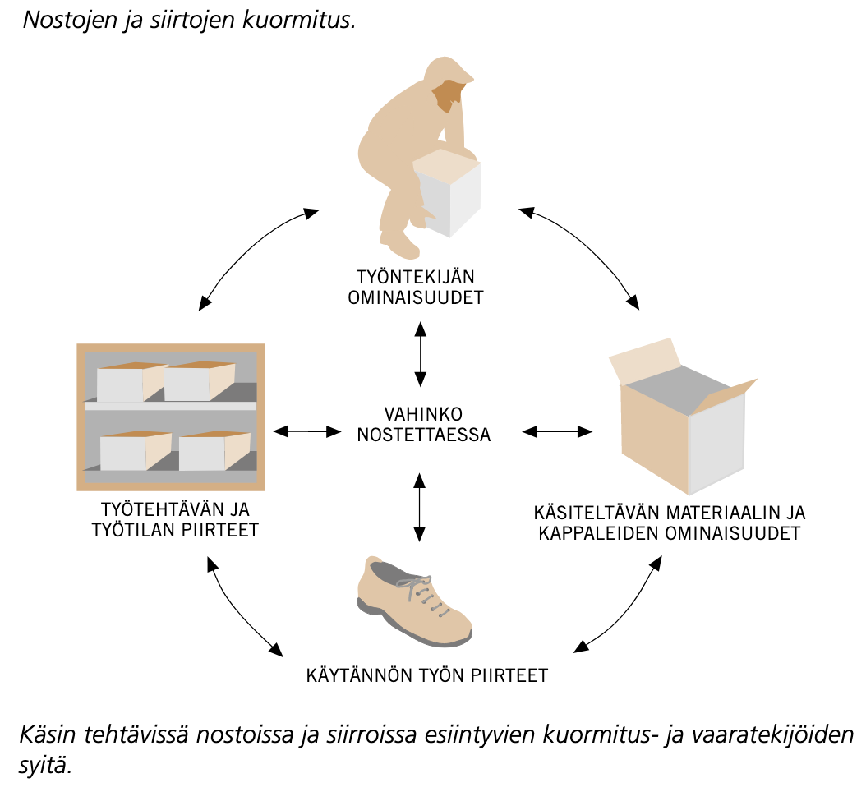
Käsin tehtävien nostojen ja siirtojen kuormitus
Kuvalähde: Käsin tehtävät nostot ja siirrot työssä, Työsuojeluoppaita ja -ohjeita 23
Notes:
Oppaan suora linkki: https://www.tyosuojelu.fi/documents/14660/2426906/K%C3%A4sin_teht%C3%A4v%C3%A4t_nostot_ja_siirrot_ty%C3%B6ss%C3%A4_TSO_23_2014.pdf/88c24e48-bf5d-456f-bcf4-073d177bdd6a

Slide 5
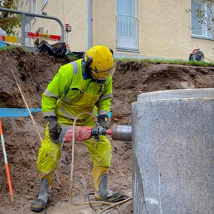
Työn fyysisen kuormittavuuden arviointi
Timanttiporaus
Hyvää?
Kädet tuettuina kehoon
Tukeva asento
Hakee kehosta voimaa koneen käsittelyyn ja kannatteluun, antaa koneen tehdä työ
Ranteet luonnollisessa asennossa
Jalkaterät, polvet luonnollisessa asennossa
Huonoa?
Oikea käsi ei sovi kunnolla koneen kahvaan
Niska ja pää ei ole luonnollisessa asennossa
Kyyristynyt, taipunut työasento rasittaa selkää ja jalkoja
Haitallisen fyysisen ja ergonomisen rasituksen ilmeneminen työssä on riippuvaista työtehtävien toistuvuudesta päivän, viikon, kuukauden ja vuosien aikana sekä mahdollisuudesta vaihtaa asentoja työssä ja työtehtävissä
Kuva: Mika Ripatti
https://www.instagram.com/p/CTE5hjzNG4I/
Notes:
Tarkoituksena on havainnoidaan olosuhteita, ei henkilöä
Tavoitteena löytää parannuskohteita
Kuva tapauksessa työkorkeus aiheuttaa sen, että työntekijä ei pääse työskentelemään parhaimmassa mahdollisessa asennossa
Parannukset esim. porataan reikä ennalta kaivonrenkaaseen, joka asetetaan sopivalle työkorkeudelle, käytetään poraustelinettä timanttiporalle, jne.

Slide 6
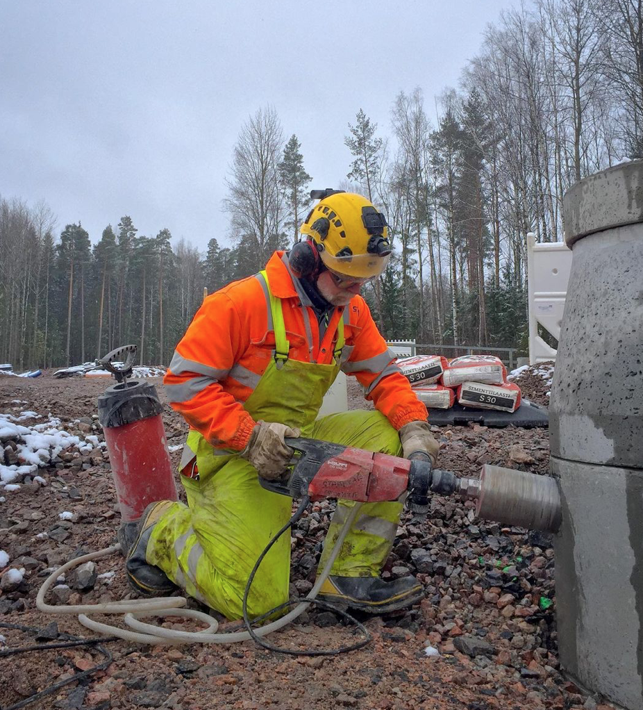
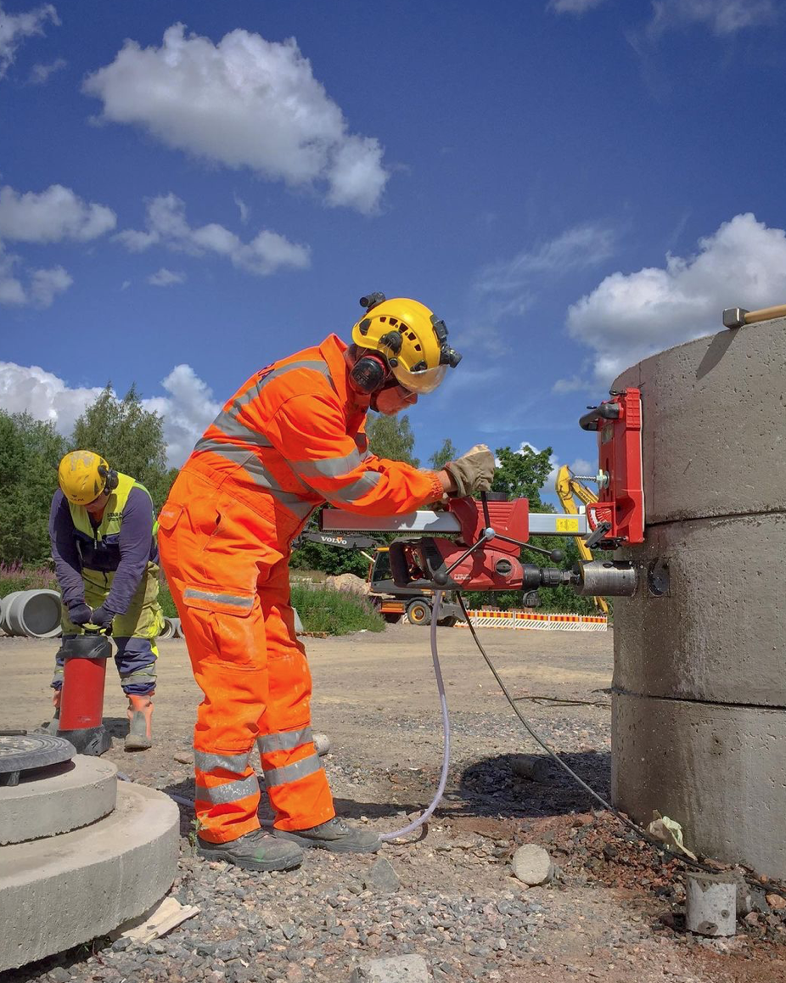
Työt suunnitellaan ihmiselle sopivaksi
Kuvat: Mika Ripatti
https://www.instagram.com/p/B-9cPVqhVf_/
https://www.instagram.com/p/BzfriQXBAp5/
Notes:
Vasemmassa kuvassa:
Polviasennossa polvet ja jalkaterät osoittavat samaan luonnolliseen suuntaan (polvisuojat)
Kädet tuettuina kehoon ja polveen
Tässä asennossa oikea käsi saa hyvän otteen työkalusta (vrt. edellinen kuva)
Oikealla olevassa kuvassa:
Käytetään apuvälinettä kannattelemaan konetta: Tämä on ensisijainen vaihtoehto, heti sen jälkeen, että reijät olisi suunniteltu ja tehty valmiiksi jo tehtaalla.

Slide 7
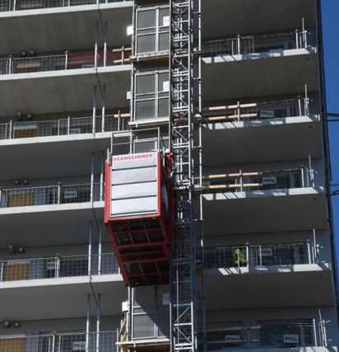
Tavaroiden, välineiden ja materiaalien nostot ja siirrot -suunnitelma
Materiaali | koko/ muoto/ paino | siirron toteutus ja apuvälineet | apuvälineet
Paikkaus-laasti | 25 kg säkki Eurolava 100 säkkiä | Lava kurottajalla porras A ja pumppukärryllä huone X; Säkit nokkakärryllä sekoituspisteelle Sekoitus 15 kg/ämpäri ja siirto käsin kohteeseen
Kohdepoisto-imuri | 75 kg | Imurissa on isot pyörät Alimak kerrosten välillä | Alimak kerrosten välillä
Jne.
Rakennustyömaalla eri työvaiheiden vaatimien materiaalien siirrot ja reitit suunnitellaan ja aikataulutetaan etukäteen!
(varastointi, hissit, nosturit ja reiteille soveltuvat siirtovälineet…)
Notes:
Huomioidaan mm. TTS:ssä
Kaksinkäsin nostaminen yleensä kunnossa,
kun taakka painaa alle 5 kg
taakka painaa 5-25 kg ja nosto hyvissä nosto-oloissa:
taakasta saa hyvän otteen
painopiste on lähellä vartaloa
nostokorkeus polven ja hartiatason välillä
vartalon kiertoliikettä ei tarvita
nostamista alle tunti päivässä tai enintään yksi nosto viidessä minuutissa

Slide 8
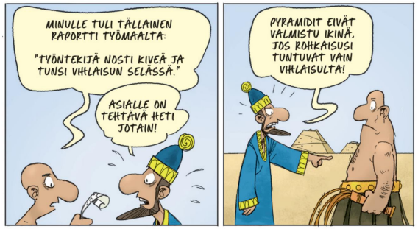
Apuvälineet käyttöön
Selän voi hajottaa kerralla: nuoren selän siksi, koska lihakset eivät ole vielä kehittyneet,
vanhan selän, koska lihakset ovat kehittyneet, mutta selkä ei enää kestä rasitusta
RAXA -sarjakuva (Pekka Rahkonen): https://issuu.com/rakennusteollisuusrtry/docs/raxa_sarjakuvavihko_issuu

Slide 9
Fyysinen kuormitus ja ergonomia – toimi itse näin:
Lämmittele työpäivän alussa ja venyttele tauoilla
  vastaliikkeet aina kuormittavan työvaiheen jälkeen / mikrotauot, esim. kumara selän asento: ojenna selkä suoraksi ja kurkottele käsiä kohti kattoa
  seuraava asento on paras asento – vaihda asentoja
  pidä selkä- ja vatsalihakset hyvässä kunnossa
Käytä keventäviä apuvälineitä nostamiseen, siirtämiseen ja kantamiseen
  käytä myös kaveria apuna
Käytä työhön sopivaa työskentelytasoa (esim. henkilönostin, työteline, työpukki)
  sopiva kun ei tarvitse kurkotella, kumarrella, kiertää selkää tai niskaa, kädet hartiatason alapuolella
Käytä työkalujen jatkovarsia ja kannatinvälineitä, koneen kahvasta saa otteen käsi luonnollisessa asennossa, anna koneen tehdä työ (älä purista liikaa)
Hae keholle tuki, tue käsivartta esim. kehoon
Käytä tuki-istuinta kyykyssä tai polviasennossa työskennellessäsi
  Polvillaan työskenneltäessä polvisuojat
Nosta selkä suorana, käytä jalkojen lihaksia, älä tee kiertoliikettä
Työskentele pää pystyssä ja niska suorana
Staattinen kuormitus (paikallaan oleva) on pahempaa kuin
dynaaminen kuormitus (liikkuva)
Notes:
Muutamia esimerkkejä epäsuotuisista työasennoista:
Selän etukumara tai kiertynyt asento kuormittaa mm. selän ja pakaroiden lihaksia sekä rustokudosta. Liikakuormitus ilmenee mm. jäykkyytenä ja liikearkuutena.
Pään etukumara, sivutaivutus ja/tai kiertynyt asento kuormittaa niskan lihaksia ja nivelsiteitä. Kuormittuneisuus ilmenee mm. kipuna ja liikearkuutena. Pää taakse taipuneena voi vaikuttaa mm. verenkiertoa mikä voi tuntua mm. puutumisena.
Kyykyssä tai polviasennossa työskentely aiheuttaa puutumista, kipua ja lihassärkyä. Polviasennossa työskentely kuormittaa lisäksi polven rusto- ja nivelkudosten rakenteita sekä heikentää aineenvaihduntaa.
Työskentely kädet hartiatason yläpuolella aiheuttaa kuormitusta olkahartiaseudun lihaksissa sekä mm. nivelkudoksessa. Ilmenee mm. kipuna olkapäissä ja pitkään jatkuessaan johtaa toimintavajavuuteen
Ranteiden taipuneet ja kiertyneet asennot sekä toistoliikkeet, mutta myös staattiset asennot kuormittavat lihaksia ja niveliä.

Slide 10
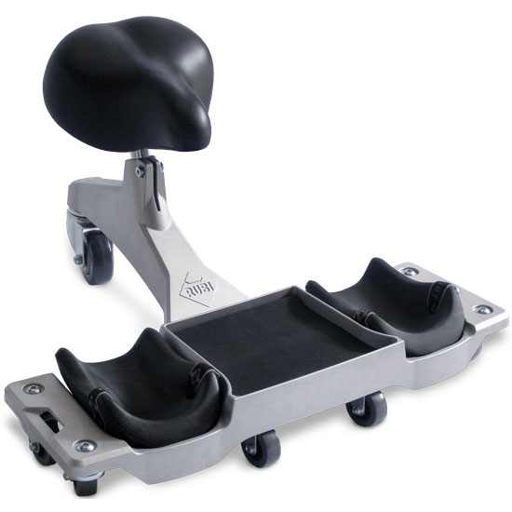
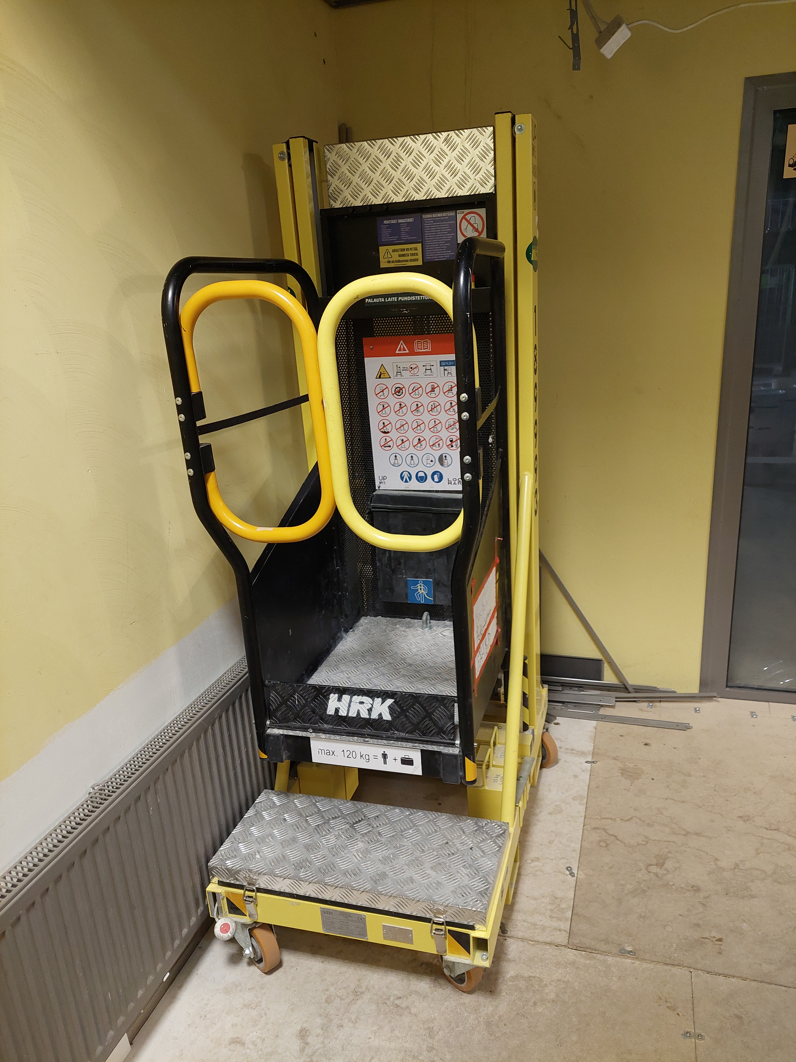
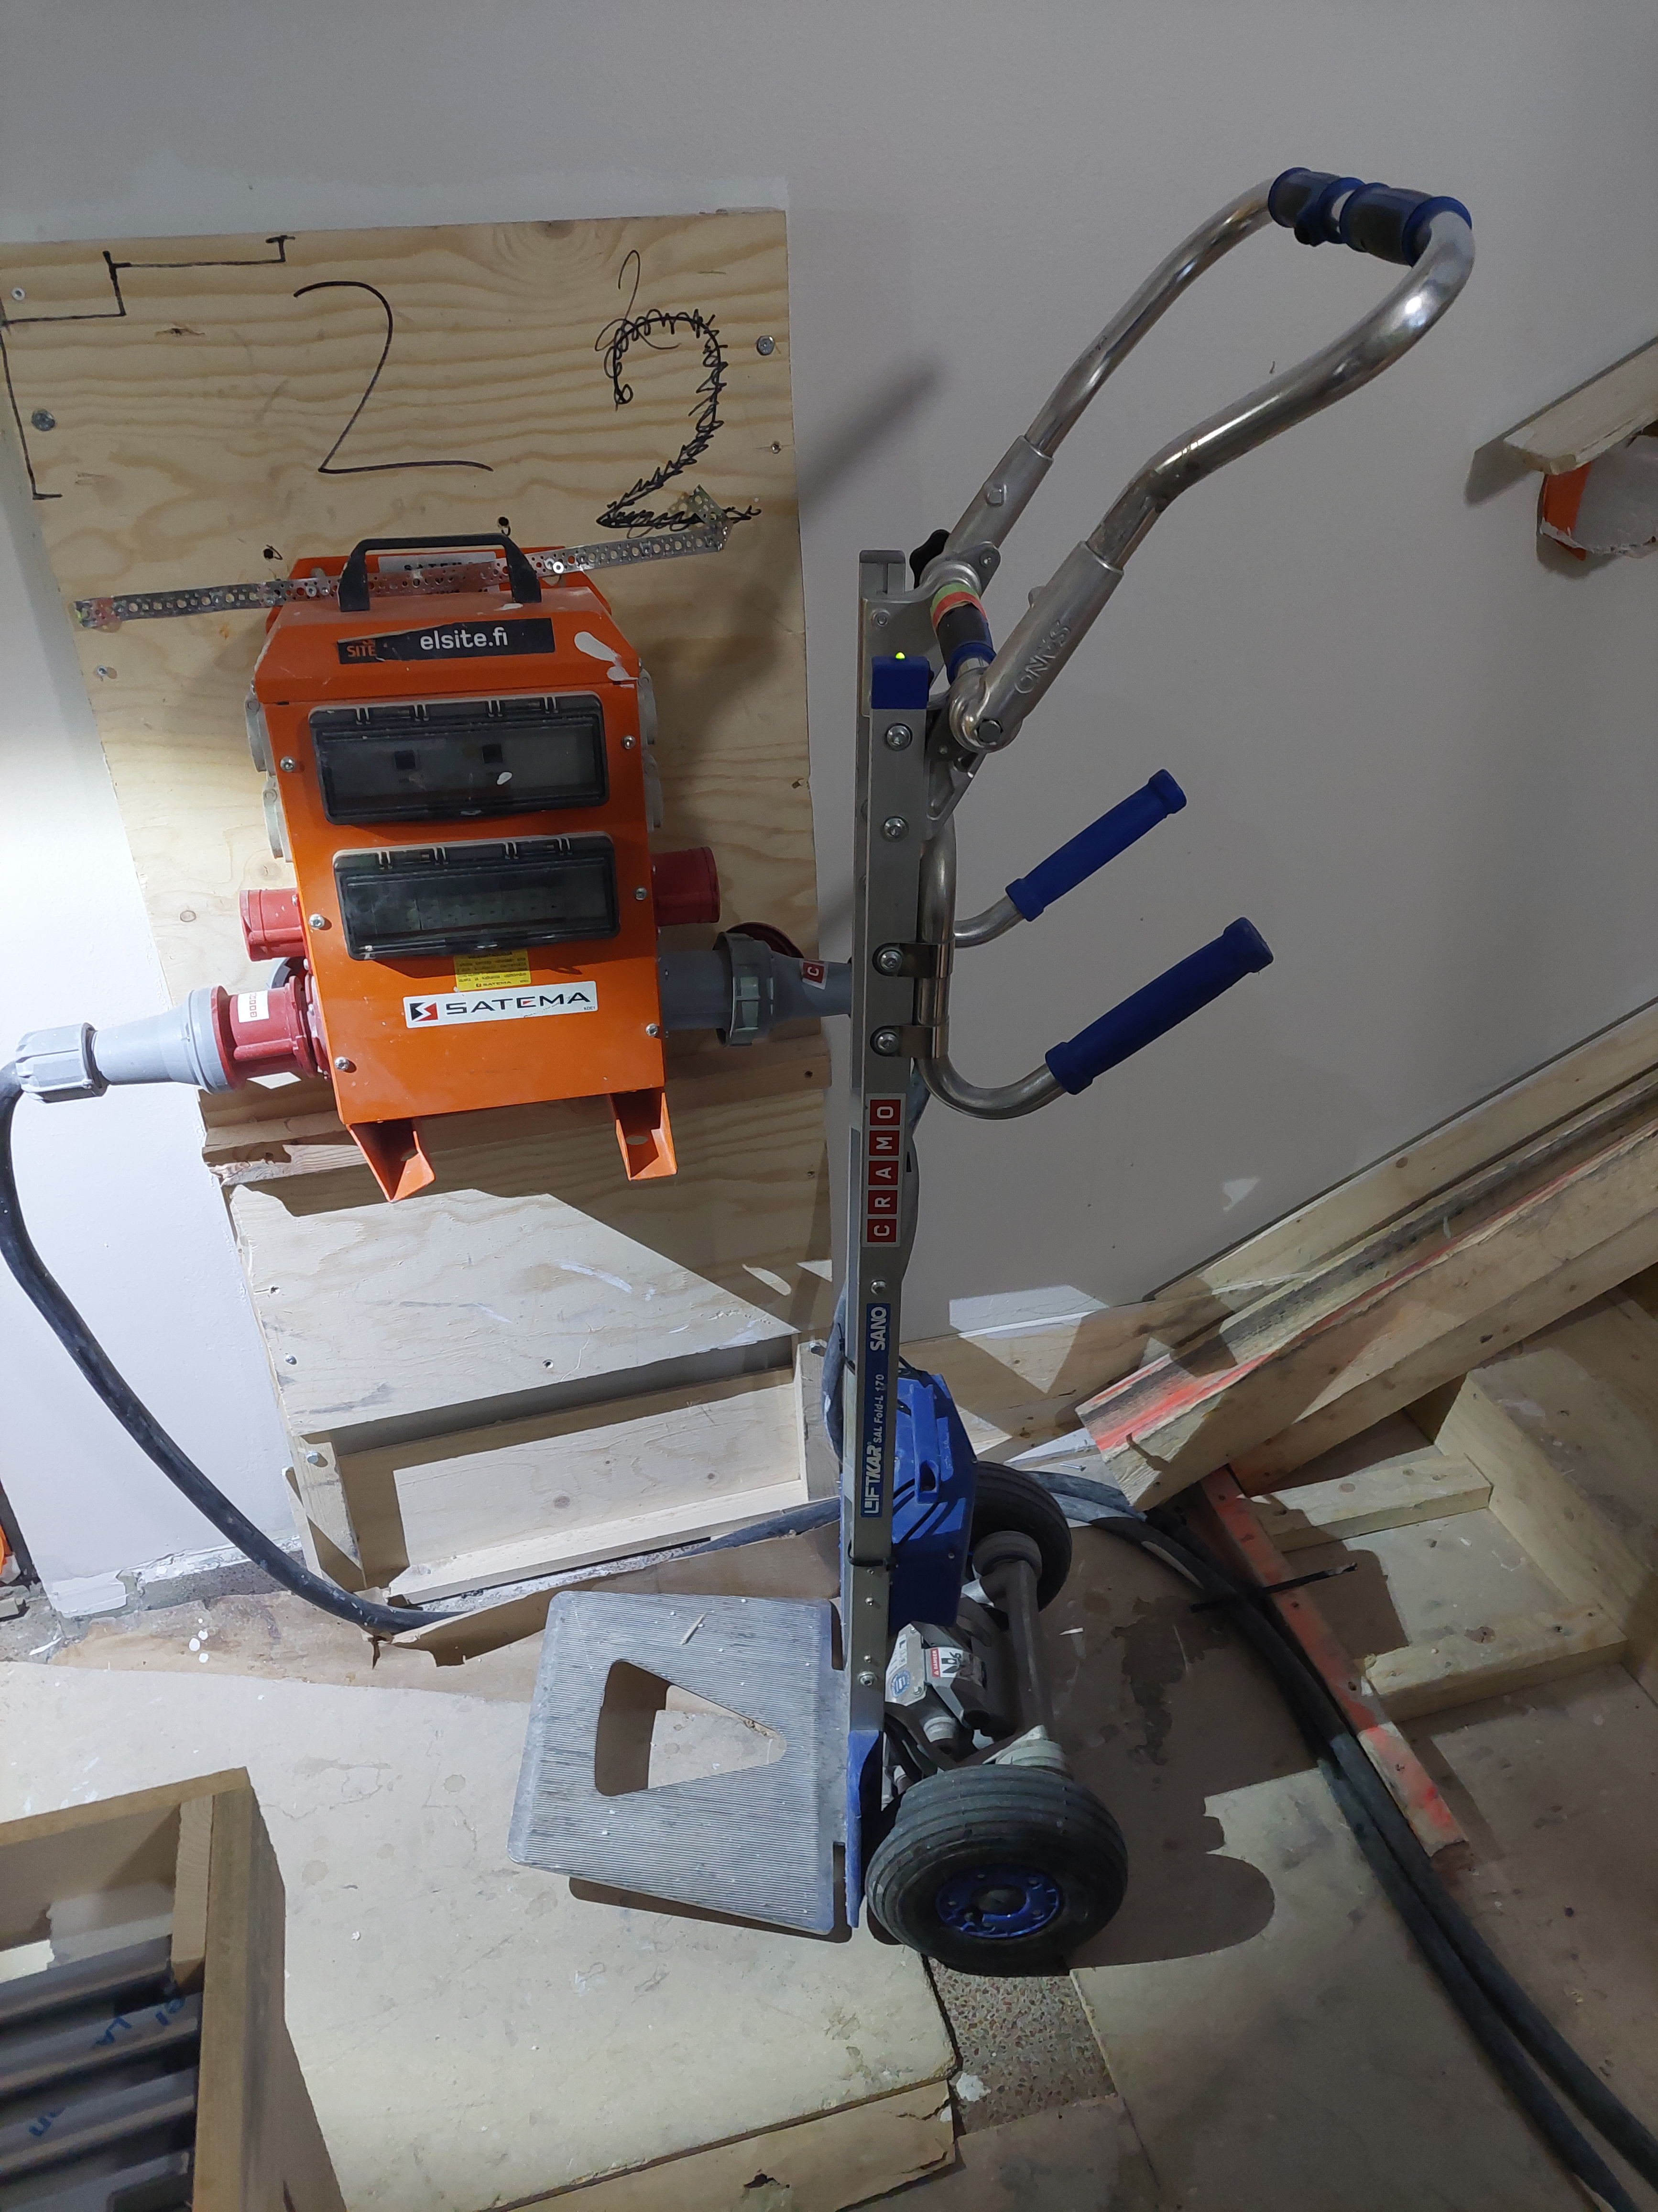
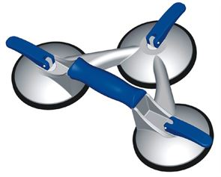
Monenlaisia apuvälineitä on saatavilla
Notes:
Muutamia apuväline-esimerkkejä: tukituoli, imukuppikantokahva, portaassa nousevat kärryt, henkilönostin
Työnantajan pitää keventää raskasta työtä, jos siitä aiheutuu vaaraa työntekijöiden terveydelle mm. apuvälineillä ja parantamalla työn suunnittelua
Esimerkkejä toimenpiteistä fyysisen kuormituksen hallitsemiseksi rakennustyöpaikalla (tyosuojelu.fi):
Suunnitellaan työn tekeminen ja työpisteet sekä valitaan työvälineet siten, että ne keventävät fyysistä kuormitusta ja edistävät työn sujuvuutta.
Kehitetään työskentelymenetelmiä tai työvälineitä tukemaan ergonomista työntekoa.
Suunnitellaan työ siten, että siinä ei työskennellä huonoissa asennoissa pitkään tai toistuvasti, esim. tauottamalla työtä ja kierrättämällä työtehtäviä.
Opastetaan työntekijät turvallisiin ja terveellisiin työtapoihin ja valvotaan ohjeiden noudattamista.
Hankitaan tarvittavia apuvälineitä keventämään työn kuormitusta ja perehdytetään työntekijät niiden käyttöön.
Otetaan työntekijät ja heidän edustajansa mukaan keskustelemaan mahdollisista ongelmista ja ratkaisuista.
Parannetaan työn organisointia ja työpaikan psykososiaalista ympäristöä sekä edistetään tuki- ja liikuntaelimistön terveyttä esim. yhteistyössä työterveyshuollon kanssa.

Slide 11
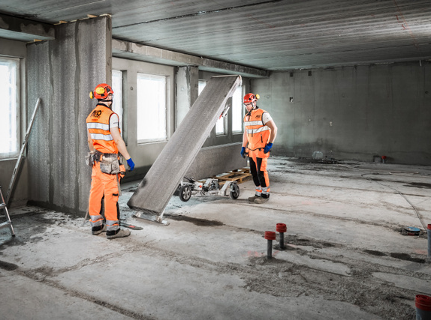
Apuvälineitä myös kehitetään jatkuvasti uusia
Rakennusbetoni- ja elementti Oy:n kehittämä ja omistama AKOwall-asennuslaite helpottaa AKO-seinäelementtien asennusta työmaalla.
Notes:
AKOwall asennuslaite on Rakennusbetonin itse, yhdessä asennusryhmien kanssa kehittämä apuväline asennuksiin, joka helpottaa merkittävästi asennusta ja
parantaa työturvallisuutta. Asennuslaitteella on CE hyväksyntä.
AKOwall nippujen siirtolaite on myös Rakennusbetonin omaa tuotekehitystä, joka helpottaa merkittävästi AKOnippujen vaakasiirtoja kerroksissa.
Rakennusbetoni omistaa ja huoltaa asennuslaitteet ja antaa ne asentajien käyttöön AKO työmaille.
Video AKO- nippukärryistä sekä asennuslaitteesta Kuopion Portin työmaalla.
https://www.youtube.com/watch?v=uAvQKOQTmN4
Tämä video löytyy youtobesta myös Ruotsin ja Englannin kielellä.

Slide 12
Tehtävä
Käsin tehtävien nostojen ja siirtojen arviointi
Käytetään työsuojeluviranomaisen sivuilla olevaa arviointilomaketta: https://www.tyosuojelu.fi/documents/14660/338901/K%C3%84SIN+TEHT%C3%84V%C3%84N+NOSTOTY%C3%96N+ARVIOINTI-lomake/53a2dd5e-072e-4f8b-addc-75d136adaa2b
Arvioitavaksi tehtäväksi valitaan esimerkiksi: laastin sekoittaminen käsin työpisteessä, kipsiväliseinän asennus, rakennussiivous, sähköjen asennus kattoon…
Arvioikaa taulukon avulla nostotyön kuormittavuutta
  Esittäkää, mille arviointikohteille merkitsitte 3 tai 4 ja esittäkää oma idea nostotyön keventämiseksi
Notes:
Tehtävän tavoitteena on että opiskelija käy läpi eri nostotöihin vaikuttavia asioita.
Saa siis käyttää mielikuvitusta siitä mitä nostoja arviointiin valittu työ sisältää eli työn oikea sisältö tai oikeat hallintatoimet eivät ole tehtävässä keskiössä.

Slide 13
Psykososiaalinen kuormitus
Työn sisältöön ja järjestelyihin sekä työyhteisön sosiaaliseen toimivuuteen liittyvät tekijät vaikuttavat kuormitukseen, mm.
  työhön sidonnaisuus, runsas työaikaan kuulumaton työmatkustaminen, epäselvät tehtävänkuvat, työn sirpaleisuus, aikapaine, vaikeat vuorovaikutustilanteet, yksin työskentely, puutteellinen tuki, jne.
Ihmisen kokonaiskuormittumiseen vaikuttaa myös koti ja vapaa-aika
Se, että on työ, ja sitä kautta mm. sosiaalista kanssakäymistä, on yleensä positiivinen kokonaiskuormitusta tasaava tekijä
Oireet tyypillisesti epäspesifisiä: hermostuneisuus, huolestuneisuus, ärtyneisyys
Kuormituksen jatkuessa voimakkaana ja riittävän pitkään voi ilmetä mm. väsymystä, vaikeutta keskittyä, univaikeuksia, uupumusta, sosiaalisten suhteiden rajoittamista
Pitkäkestoinen ja/tai voimakas psykososiaalinen kuormitus heikentää vähitellen työn tuloksellisuutta
Psykososiaalinen kuormitus on merkittävä työkyvyttömyyseläkkeiden syytekijä Suomessa
Notes:
Lähteitä: https://www.tyosuojelu.fi/tyoolot/psykososiaalinen-kuormitus

Slide 14
Psykososiaalisia kuormitustekijöitä rakennustyössä
Jatkuvasti vaihtuva työporukka ympärillä
Kulttuurierot työmailla ja eri urakoitsijayrityksissä
  Muuttuvat vaatimukset, eri toimintatavat, viestintä, sosiaalitilat ja taukojärjestelyt…
Melu ja muut työympäristötekijät ,esim. epäpuhtaudet tai lämpöolot
Tapaturmavaarat työssä (esim. putoamissuojaimen kanssa työskentely, ahdas paikka)
Oman työn aikataulu suhteessa työmaan aikatauluun ja vaiheeseen
Työstä selviytymisen ongelmat (esim. itselle liian raskas tai vaativa työ)
Psykososiaalisia kuormitustekijöitä työnjohto- ja toimihenkilötehtävissä lisäksi mm.:
  Jatkuva vastuu työntekijöiden turvallisuudesta ja terveydestä
  Vuorovaikutustaidot liittyen mm. töiden koordinointiin ja päätösten tekoon
  Hankeaikataulussa pysyminen
  Jatkuvat keskeytykset
Notes:
Tähän voi listata muitakin kuormitustekijöitä ja syitä niille

Slide 15
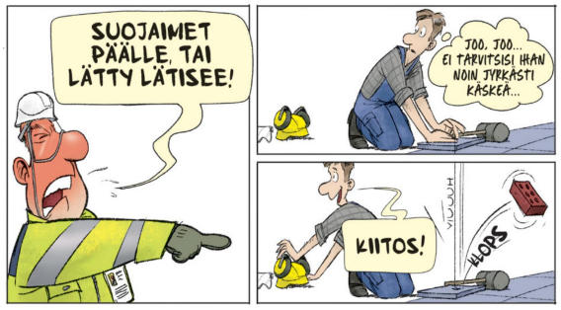
Moni asia voi kuormittaa työmaalla
Käyttäydy aina asiallisesti muita kohtaan – toimi ohjeiden mukaan
Raxa-sarjakuva (Pekka Rahkonen): https://issuu.com/rakennusteollisuusrtry/docs/raxa_sarjakuvavihko_issuu
Notes:
Väkivallalla uhkailu on Rikoslain mukaan rangaistava teko eli sarjakuvan mukainen käytös on ns. laiton uhkaus.
Kaikenlainen asiaton käytös ei kuulu työmaalle tai millekään työpaikalle

Slide 16
Psykososiaalinen kuormitus – toimi itse näin:
Huolehdi omasta palautumisesta
Vuorovaikuta muiden kanssa työmaalla, esim. tervehdi
Jos havaitset työmaalla puutteita (viestinnässä, järjestelyissä yms.) ilmoita niistä esihenkilöllesi
Jos havaitset itselläsi stressioireita, ole viipymättä yhteydessä esihenkilöösi, työterveyshuolto tukee myös henkisen kuormittuneisuuden arvioinnissa
Jos havaitset muilla stressioireita, keskustele heidän kanssaan, esim. kysy miten menee
  Jos koet, että henkilön oireilu vaikuttaa työstä suoriutumiseen, pyydä häntä olemaan yhteydessä omaan esihenkilöön – esim. "Oletko jutellut esihenkilösi kanssa?"
Esihenkilön on viipymättä ryhdyttävä toimenpiteisiin ongelmasta tiedon saatuaan -> arvioitava kuormitusta yhdessä työntekijän kanssa esim. kolmikannassa työterveyshuollon kanssa
Ihminen myös tarvitsee henkistä kuormitusta ja/tai painetta sopivasti, ettei tylsisty

Slide 17
Tehtävä
Työn psykososiaaliset kuormitustekijät
Käytetään työsuojeluviranomaisen sivuilla olevaa arviointilomaketta: https://www.tyosuojelu.fi/documents/14660/5889231/Ty%C3%B6n+psykososiaaliset+kuormitustekij%C3%A4t_kysely.pdf/379ecff8-dabc-9ed2-cf58-cde9f4f6aeae?t=1568014906805
Arvioikaa, mitkä lomakkeen tekijät kuormittavat esim. maalarin, työnjohtajan tms. tehtävissä rakennustyössä (kuvitelkaa itsenne kyseisessä tehtävässä)
Esittäkää arviointinne ja kertokaa, miksi päädyitte kuormitusarvioon melko usein tai erittäin usein eri tekijöiden kohdalla
Notes:
Tehtävän tavoitteena on, että opiskelija käy läpi psykososiaalisia kuormitustekijöitä, jotta hän osa paremmin tunnistaa näitä omassa työtehtävässä
Saa siis käyttää mielikuvitusta mitä kuormitustekijöitä työssä/tehtävässä esiintyy ja esittää valistuneen arvion

